Slide 2
Panorama Internacional: 5 TEMAS CLAVE Y 5 RIESGOS EN 2018
PANEL: Primer año Gobierno Trump y perspectivas a mediano plazo
CAMILO PÉREZ ÁLVAREZ, INVESTIGACIONES ECONÓMICAS
Congreso de Tesorería Asobancaria, Cartagena, febrero 1 de 2018

Slide 3
¿El G-0 (G cero) o un cambio estructural de liderazgo?

Slide 4
BUEN CRECIMIENTO
INFLACIÓN CONTROLADA
PETRÓLEO AL ALZA
TASAS SUBEN
GEOPOLÍTICA
5
5
Agenda: 5 Temas Clave y 5 Riesgos en 2018
TEMAS CLAVE
RIESGOS
¿SE ACERCA UNA CRISIS?
SE CIERRAN BRECHAS
FRÁGIL EQUILIBRIO
VALORACIÓN DE ACTIVOS
TRUMP

Slide 5
CRECIMIENTO GLOBAL
BUENA DINÁMICA EN LOS DESARROLLADOS, EMERGENTES DEJAN ATRÁS LO PEOR
1
TEMA CLAVE

Slide 6
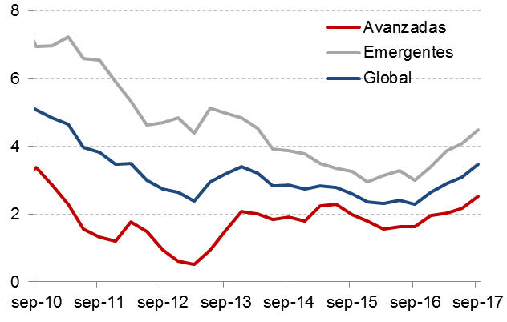
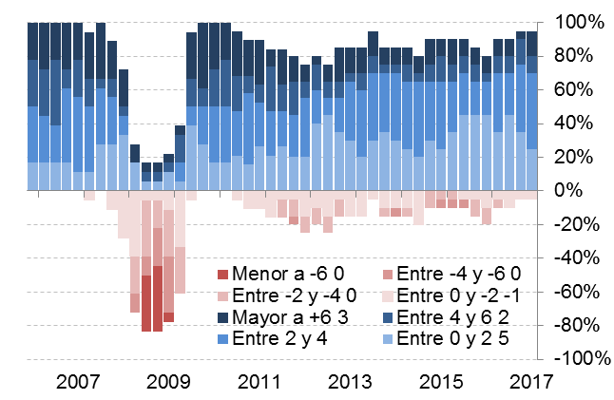
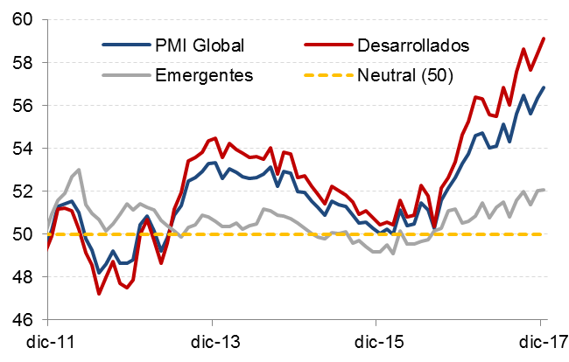
Buena dinámica de actividad global, avance sincronizado
Global: PIB (Var.% anual)
FMI 2018
5.1%
3.9%
2.3%
PIB global observado y proyecciones FMI
(Var.% anual)
20 economías más grandes: expansión vs. contracción (%)
Global: PMI manufacturero*
(balance de respuestas, nivel neutral=50)

Slide 7
¿SE ACERCA UNA CRISIS?
EL MUNDO CRECE POR ENCIMA DE SU POTENCIAL, ENDEUDAMIENTO ES ELEVADO
1
RIESGO

Slide 8
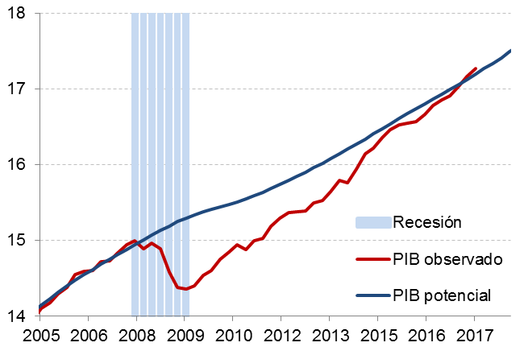
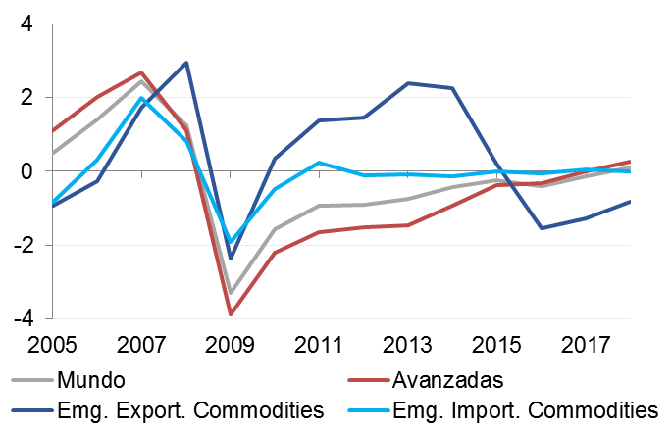
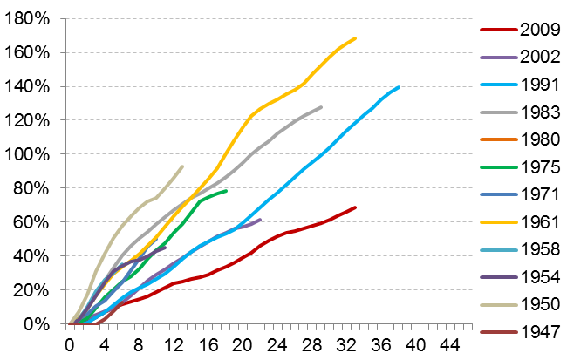
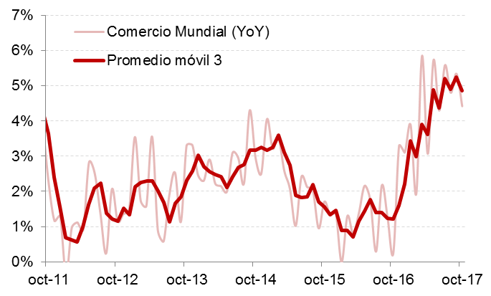
Actividad supera potencial, largo periodo de expansión
EEUU: PIB observado vs. potencial (USD B)
Global: Brecha de producto (% del PIB)
6.1%
EEUU: Ciclos económicos (trimestres, Var.% acumulada)
Global: Comercio internacional (Var. % anual, M3)
33, 168%
38, 139%
29, 128%
33, 69%

Slide 9
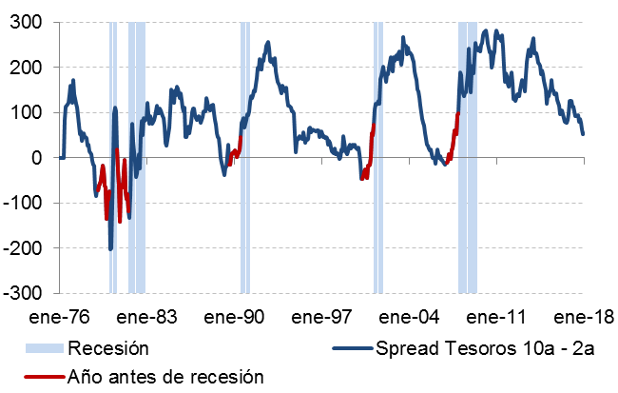
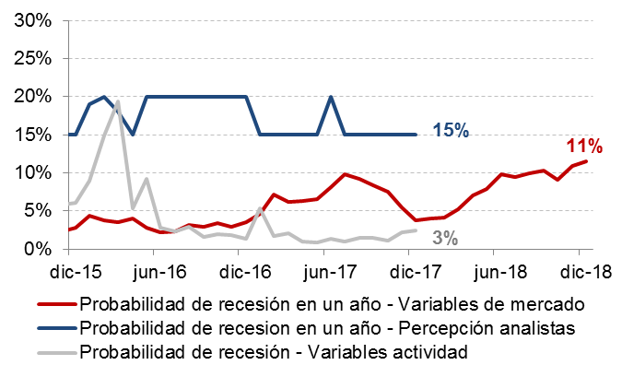
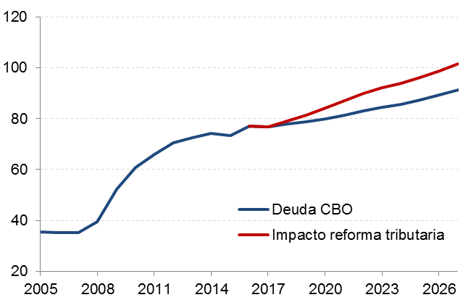
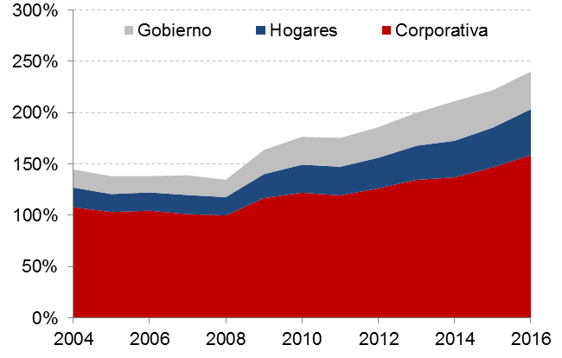
¿Señales de recesión en EEUU?, alto endeudamiento
EEUU: Tesoros 10a – 2a vs. recesiones* (%)
EEUU: Probabilidad de recesión según varios modelos** (%)
+31pb
(-)24M
+54pb
+9pb
(-)18M
-5pb
(-)13M
Promedio un año antes
Meses con que anticipa recesión
EEUU: Deuda pública sin y con reforma tributaria (% PIB)
China: Endeudamiento total (% del PIB)
Impulso fiscal
+31% del PIB

Slide 10
INFLACIÓN
ESTUVO AUSENTE Y AHORA SE HA NORMALIZADO
2
TEMA CLAVE

Slide 11
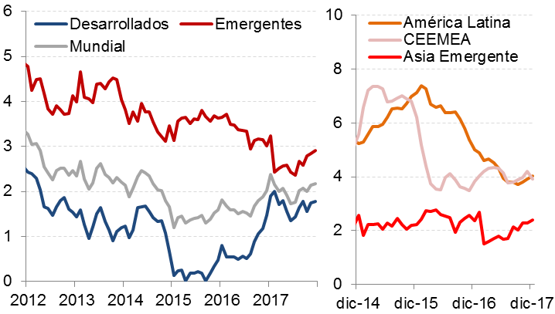
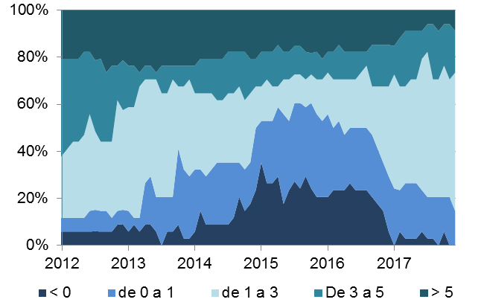
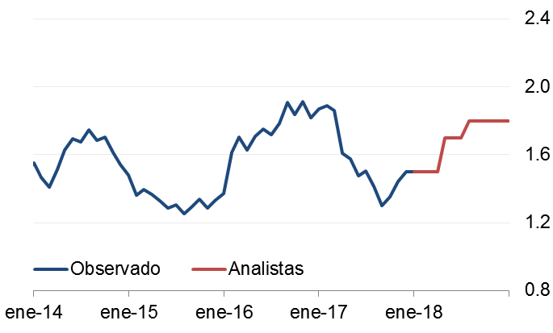
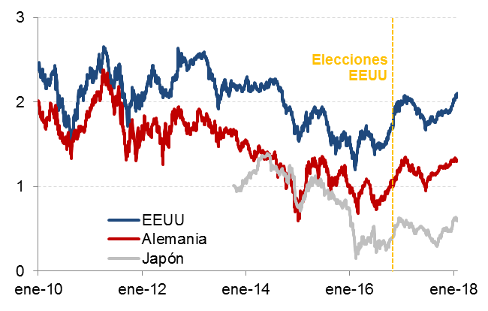
Inflación se ha normalizado, se espera aumento
Global: Inflación* (Var.% anual)
Global: Inflación por rangos* (% del total)
9%
18%
59%
15%
EEUU: Inflación PCE núcleo observada y
proyecciones consenso (Var. % anual)
Global: Inflación implícita en el mercado de bonos** (%)
Proyecciones
Fed

Slide 12
SE CIERRAN BRECHAS
INFLACIÓN SUBIRÍA POR MEJOR CRECIMIENTO, AJUSTE DE SALARIOS Y PRESIÓN DEL PETRÓLEO
2
RIESGO

Slide 13
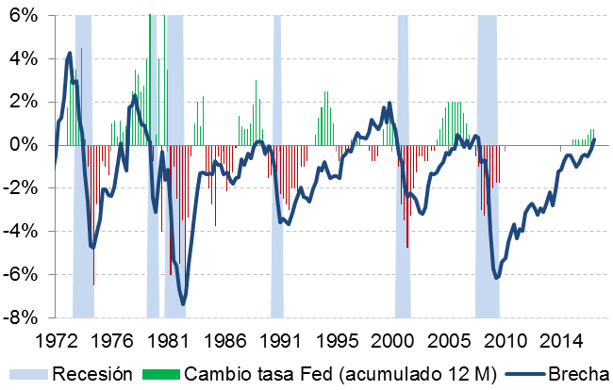
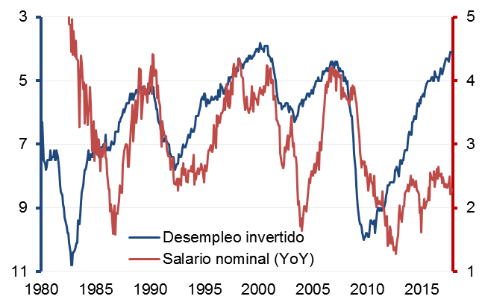
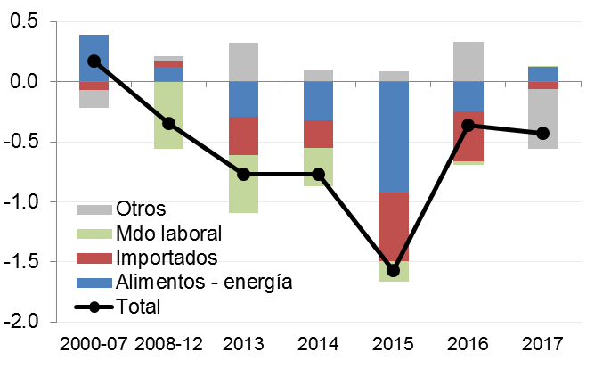
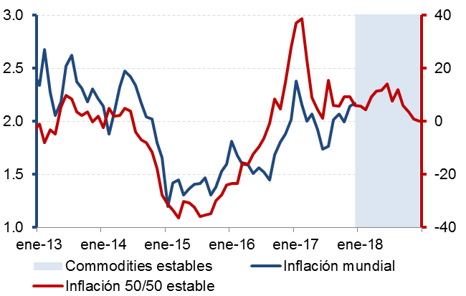
Inflación repuntaría modestamente con desaparición de choques
EEUU: Brecha PIB vs. cambio tasa Fed** (%, acum. 12M)
EEUU: Desempleo y salario nominal (%, Var.% anual)
EEUU: Causas temporales de baja inflación* (pp)
Inflación global vs. Indicador de commodities
(Var.% anual)

Slide 14
PETRÓLEO
MERCADO MÁS EQUILIBRADO Y CON SÍNTOMAS DE SOBRE DEMANDA
3
TEMA CLAVE

Slide 15
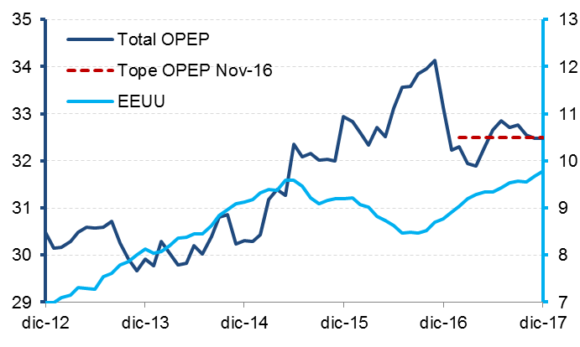
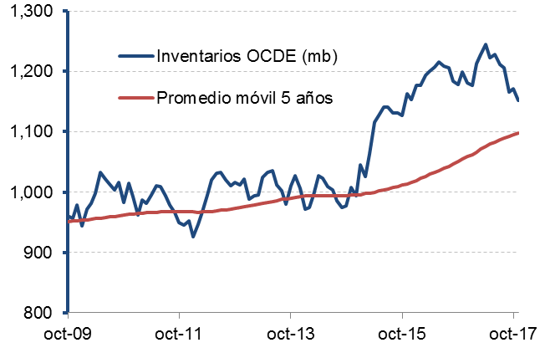
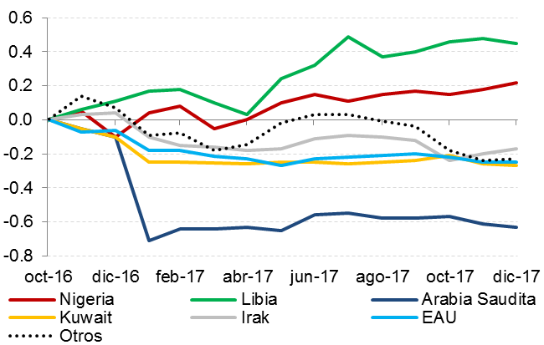
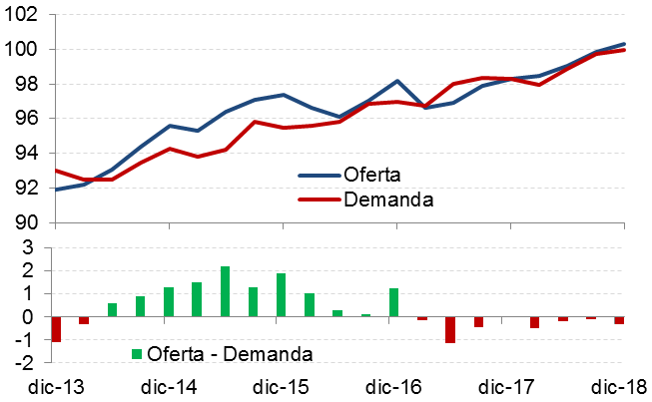
Petróleo cerca de equilibrio, acuerdo OPEP cumpliría objetivo
Producción de petróleo OPEP vs. EEUU (mbd)
OCDE: Inventarios de crudo (mb)
Objetivo OPEP
Ajuste producción países OPEP+ desde acuerdo* (mbd)
Oferta y demanda de petróleo** (mbd)
Proyecciones
+0.8mbd
-1.3 mbd

Slide 16
PETRÓLEO
ALTOS PRECIOS INCENTIVAN INVERSIÓN Y MAYOR PRODUCCIÓN DE PETRÓLEO DE ESQUISTO
3
RIESGO

Slide 17
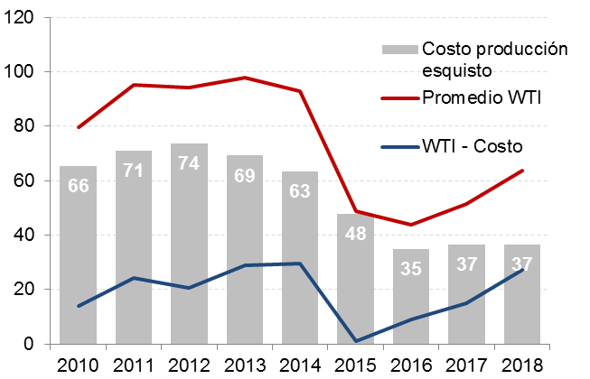
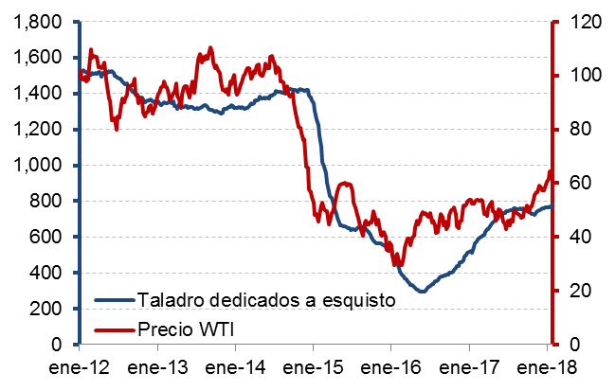
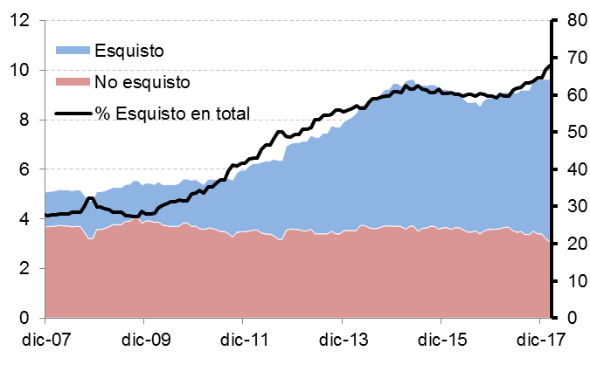
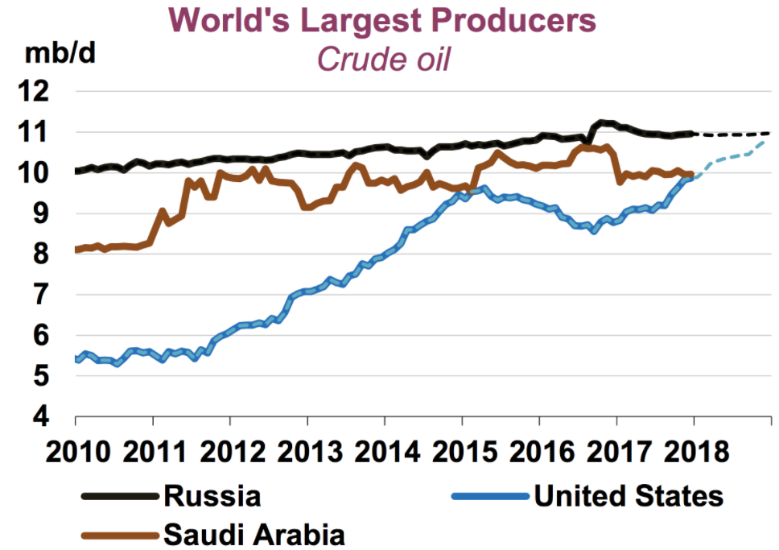
Producción petróleo estadounidense es factor bajista de precios
EEUU: Costo producción esquisto vs. precio WTI
(USD por barril)
EEUU: Taladros petróleo de esquisto vs. precio WTI (unidades, USD por barril)
EEUU: Producción de petróleo (mbd, % esquisto)
Global: Producción petróleo equivalente por país y proyecciones* (mbd)
Rusia
Arabia Saudita
EEUU

Slide 18
TASAS DE INTERÉS
VAN A SUBIR Y LA EXPANSIÓN DE LIQUIDEZ SE MODERARÁ
4
TEMA CLAVE

Slide 19
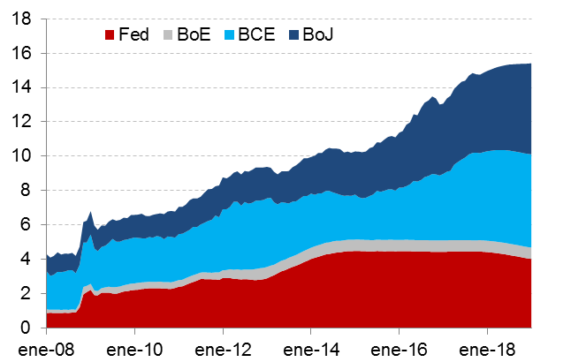
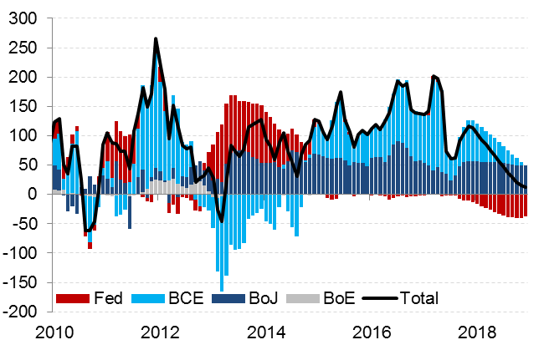
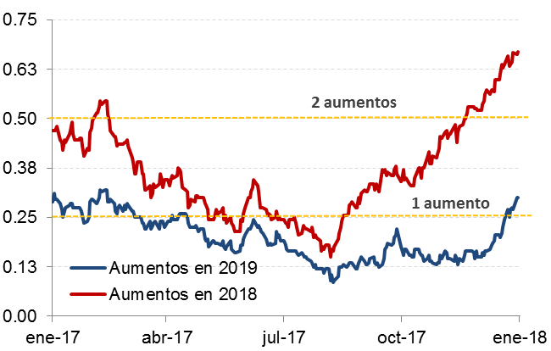
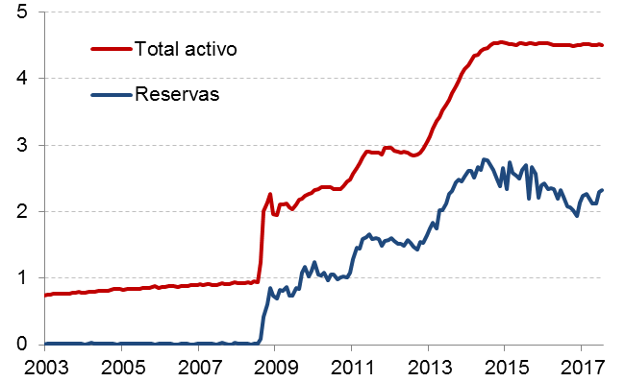
Global: Lento repliegue de liquidez, tasas subirían poco en EEUU
Liquidez total principales bancos centrales* (USD B)
Cambio en liquidez** (USD MM, Var. mensual)
Tasa Fed: Aumentos previstos por año (pb)
Balance Fed: Activos vs. Reservas (USD B)

Slide 20
VALORACIÓN DE ACTIVOS
ALTOS PRECIOS INDICAN COMPLACENCIA, PODRÍA DURAR UN TIEMPO
4
RIESGO

Slide 21
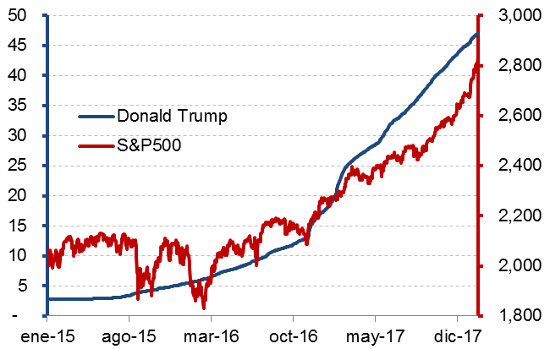
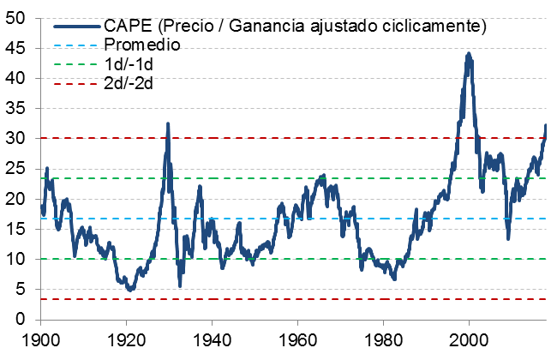
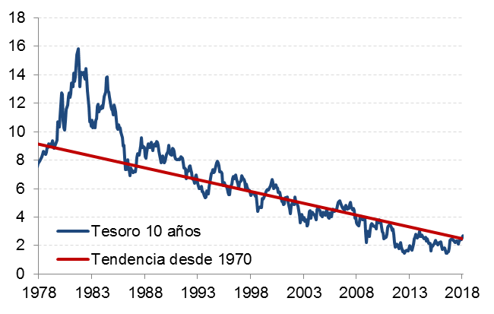
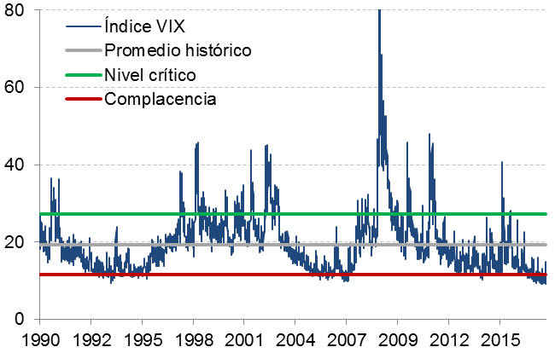
EEUU: Condiciones financieras extendidas, amplia complacencia
Seguidores de Trump en Twitter vs. S&P500
(Millones, Índice)
Relación precio/ganancia ajustada cíclicamente* (x)
2016-2018
8.6x
2016-2018
1.4x
Tasa del Tesoro a 10 años (%)
Volatilidad del mercado - VIX (índice)

Slide 22
GEOPOLÍTICA
ELECCIONES EN LATINOAMÉRICA, FOCO CAMBIA DE POCOS PAÍSES GRANDES A MUCHOS PAÍSES PEQUEÑOS
5
TEMA CLAVE

Slide 23
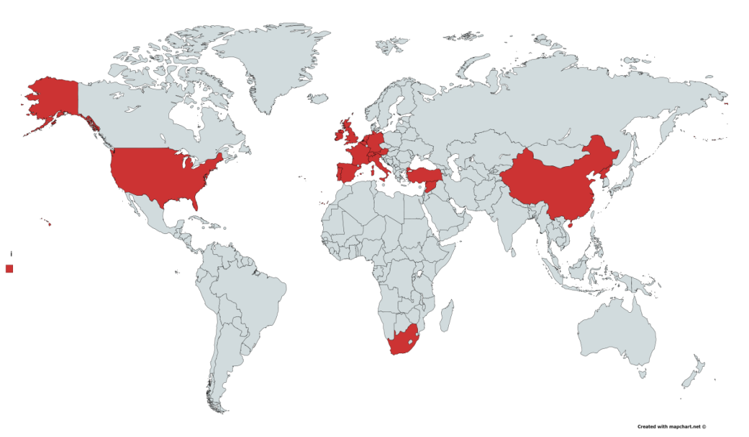
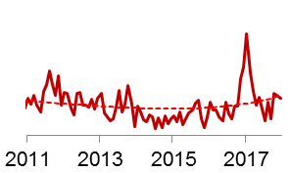
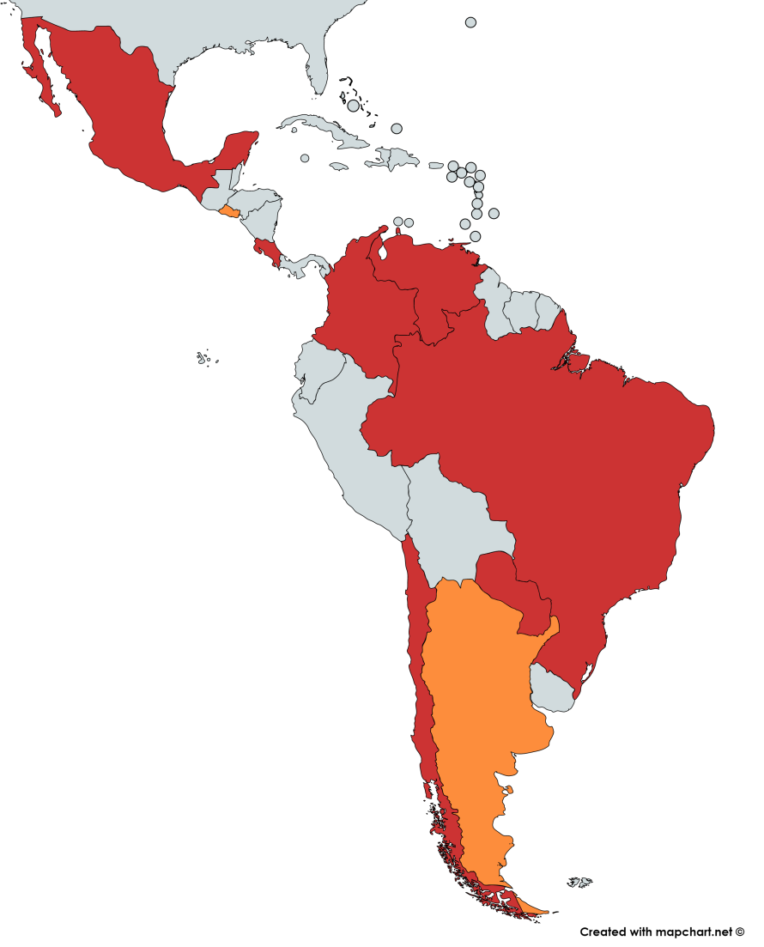
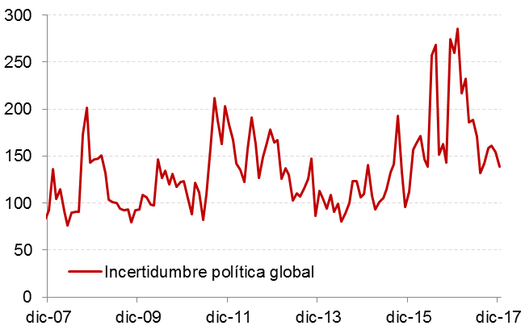
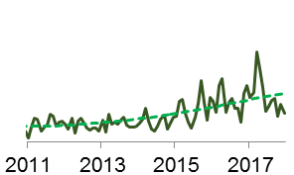
Global: Riesgos políticos en 2018 se mueven hacia emergentes
Principales focos de riesgo en 2017 según Eurasia Group
Elecciones en América Latina (fecha)
Incertidumbre México
MX: Jul 2018
CR: Feb 2018
VZ: Oct 2018
CO: May 2018
BZ: Oct 2018
Global: Incertidumbre de política económica* (Índice)
Elecciones EEUU y otros
Incertidumbre Brasil
Brexit
Crisis Financiera Global
Crisis Deuda Europa
PY: Abr 2018
Elecciones Alemania
CL: Nov 2017
AR: Oct 2017
Sólo legislativas
Presidenciales

Slide 24
TRUMP
TENSIONES EN VARIOS FRENTES… QUE GIRAN EN TORNO A EEUU
5
RIESGO

Slide 25
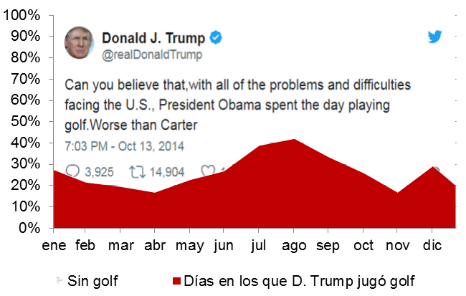
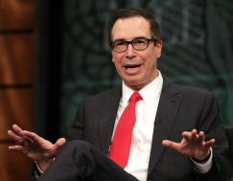
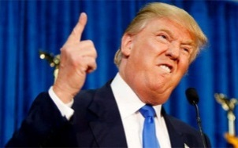
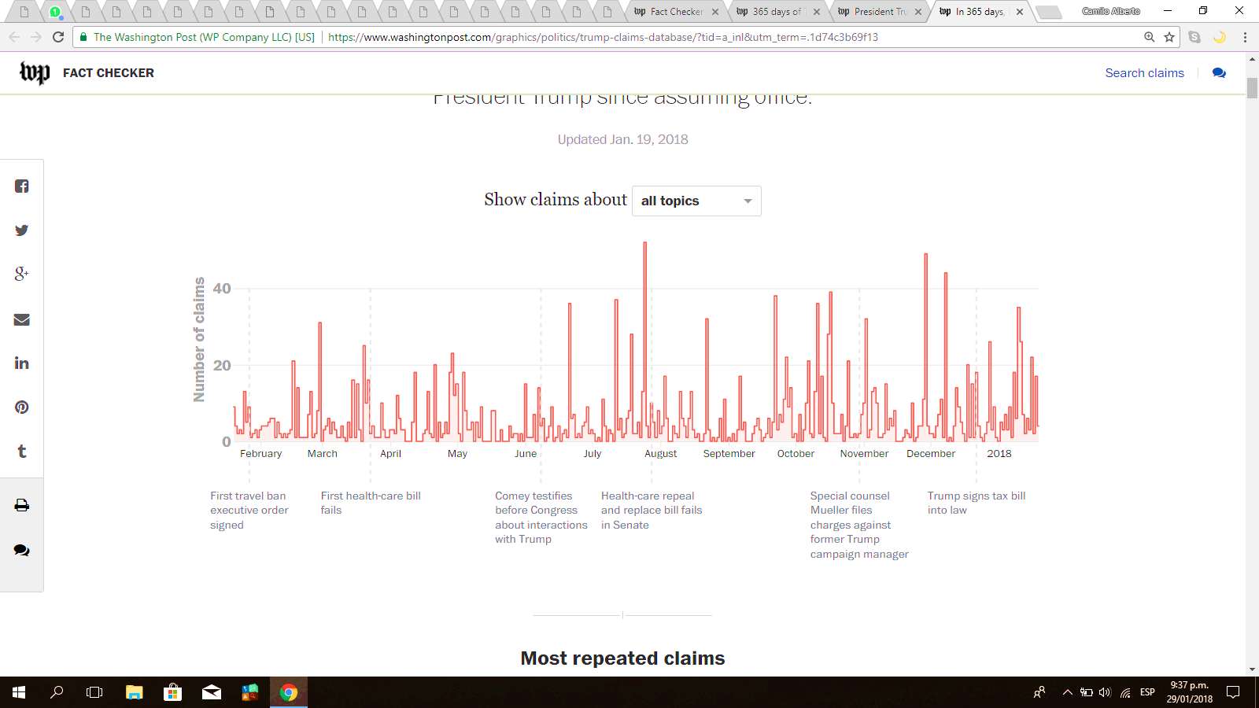
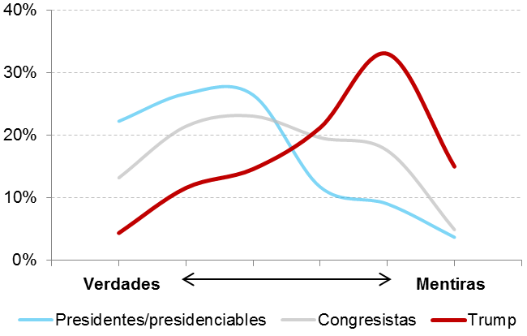


EEUU: Contradicciones, cambios de parecer, engaños y mentiras
Comentarios en Davos
Días en los que D. Trump jugó golf (% por mes)
“A weaker dollar is good for trade”
S. Mnuchin, Secretario del Tesoro, enero 24
“…the Dollar is going to get stronger and stronger and ultimately I want to see a strong dollar.”
Obama 29 vs. Trump 96
8% 26%
D. Trump, Presidente, enero 25
Premisas falsas o erróneas del presidente D. Trump (número)
Distribución de verdades y mentiras (%)
2,140 en un año
6 diarias
60/40
30/70
75/25
Feb | Abr | Jun | Ago | Oct | Dic | 2018

Slide 26
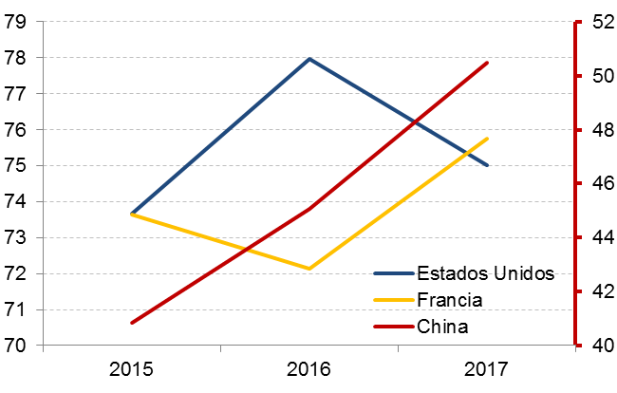
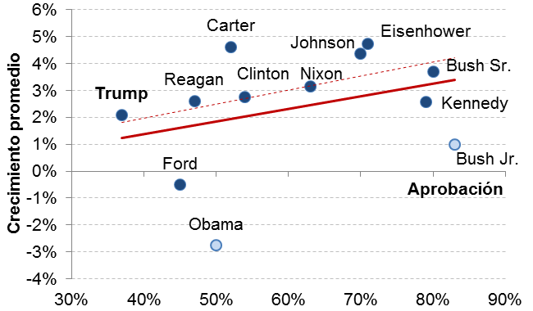
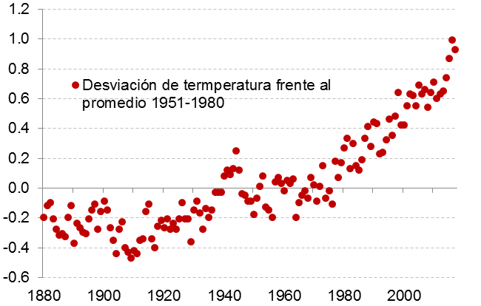
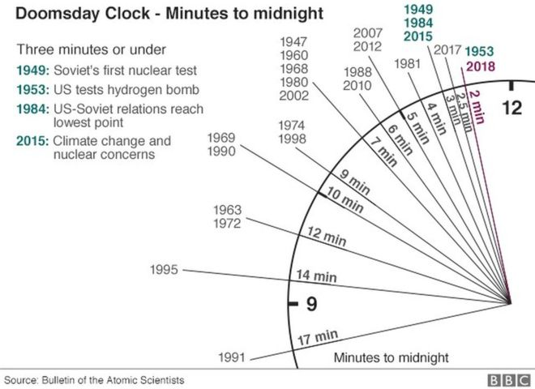
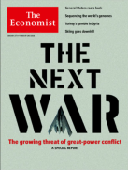
EEUU: Baja popularidad, poder blando, el clima y el fin del mundo
Aprobación presidente primer año vs. crecimiento PIB
(%, Var. anual)
Indicador de Soft Power (índice)
Temperatura global* (desviación °C)
Reloj del fin del mundo
Tres minutos o menos
1949 | Primera prueba nuclear soviética
1953 | EEUU prueba la bomba de hidrogeno
1984 | Momento bajo en las relaciones Rusia-EEUU
2015 | Preocupaciones climáticas y nucleares
2018 | Tensiones Corea del Norte-EEUU, pérdida de liderazgo mundial, desinformación

Slide 27











¿El G-0 (G cero) o un cambio estructural de liderazgo?
Aprobación de liderazgo global (%)

Slide 28
CRECIMIENTO GLOBAL
BUENA DINÁMICA EN LOS DESARROLLADOS, EMERGENTES DEJAN ATRÁS LO PEOR
INFLACIÓN
ESTUVO AUSENTE Y AHORA SE HA NORMALIZADO
PETRÓLEO
MERCADO MÁS EQUILIBRADO Y CON SÍNTOMAS DE SOBRE DEMANDA
TASAS DE INTERÉS
VAN A SUBIR Y LA EXPANSIÓN DE LIQUIDEZ SE MODERARÁ
GEOPOLÍTICA
ELECCIONES EN LATINOAMÉRICA, FOCO CAMBIA DE POCOS PAÍSES GRANDES A MUCHOS PAÍSES PEQUEÑOS
5
5
Conclusiones: 5 Temas Clave y 5 Riesgos en 2018
TEMAS CLAVE
RIESGOS
¿SE ACERCA UNA CRISIS?
EL MUNDO CRECE POR ENCIMA DE SU POTENCIAL, ENDEUDAMIENTO ES ELEVADO
SE CIERRAN BRECHAS
INFLACIÓN SUBIRÍA POR MEJOR CRECIMIENTO, AJUSTE DE SALARIOS Y PRESIÓN DEL PETRÓLEO
FRÁGIL EQUILIBRIO
ALTOS PRECIOS INCENTIVAN INVERSIÓN Y MAYOR PRODUCCIÓN DE PETRÓLEO DE ESQUISTO
VALORACIÓN DE ACTIVOS
ELEVADAS VALORIZACIONES EN LOS MERCADOS INDICAN COMPLACENCIA, PODRÍA DURAR UN TIEMPO
TRUMP
TENSIONES EN VARIOS FRENTES…
QUE GIRAN EN TORNO A EEUU

